Slide 1

Úvod do studiu
3.10.2022
Kamila Machaloušová

Slide 2


STUDIJNÍ ODDĚLENÍ
Kamila Machaloušová (vedoucí studijního oddělení)
kamila.machalousova@ujep.cz +420 475 284 272, +420 725 316 840
  Studijní programy:
    Ergoterapie
    Fyzioterapie
Ing. Andrea Grundová (referentka studijního oddělení)
andrea.grundova@ujep.cz +420 475 284 214, +420 724 758 544
  Studijní programy:
    Porodní asistence
    Pediatrické ošetřovatelství
    Všeobecné ošetřovatelství
Ing. Barbora Svobodová (referentka studijního oddělení)
barbora.svobodova@ujep.cz +420 475 284 214, +420 702 282 737
  Studijní programy:
    Zdravotnické záchranářství
    Radiologická asistence
    Navazující magisterské studijní programy

Slide 3
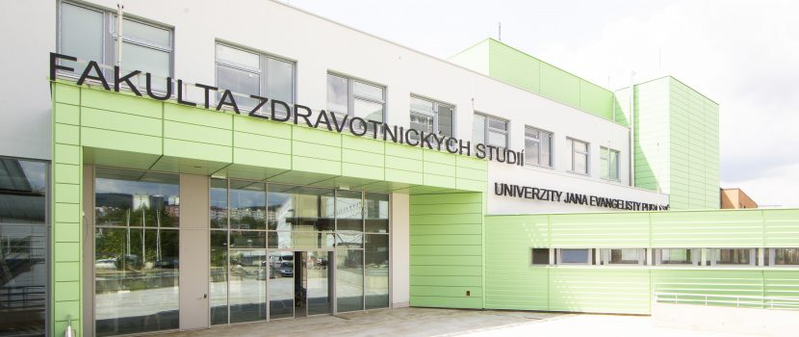
VEDENÍ FZS
Děkana FZS:
doc. PhDr. Zdeněk Havel, CSc.
Proděkanka pro studium:
PhDr. Kateřina Tichá, Ph.D.
Proděkan pro vědu a zahraniční vztahy:
Prof. RNDr. Stanislav Novák, CSc.
Proděkan pro rozvoj a kvalitu:
RNDr. Karel Hrach, Ph.D.
Proděkan pro výstavbu a vnější vztahy:
Ing. Miloš Němeček
Tajemnice FZS:
Ing. Veronika Davídková

Slide 4

VEDENÍ STUDIJNÍCH PROGRAMŮ
Vedoucí studijních programů nav. mag. studijních programů:
PhDr. Kateřina Tichá, Ph.D.
Pověřena vedením studijního programu Organizace a rozvoj zdravotnických zařízení:
PhDr. Ing. Lucia Mičíková, MPH
Pověřena vedením studijního programu Učitelství odbor. Předmětů pro zdr. školy:
Ing. Lenka Borkovcová
Katedra ergoterapie:
PhDr. Hana Kynštová, Ph.D.
sekretářka katedry: Jana Vytisková
Katedry fyzioterapie:
Mgr. Ondřej Kališko
sekretářka katedry: Miroslava Bernášková
Katedra porodní asistence a specifických disciplín:
doc. MUDr. Tomáš Binder, CSc.
sekretářka katedry: Ing. Šárka Nováková
Katedra všeobecného ošetřovatelství:
MUDr. Josef Liehne
sekretářka katedry: Vladimíra Kofroňová
Katedra záchranářství a radiologie:
PhDr. Mgr. et Mgr. Patrik Christian Cmorej, Ph.D., MHA
sekretářka katedry: Ing. Anna Tietzová

Slide 5


ÚŘEDNÍ HODINY STUDIJNÍHO ODDĚLENÍ
https://fzs.ujep.cz/cs/uredni-hodiny-kontakty
Úřední hodiny studijního oddělení
Pondělí: 13:00 – 15:00
Úterý: 13:00 – 15:00
Středa: 9:00 – 11:00
Pátek: 9:00 – 11:00*
*pro studenty kombinované formy studia
ČÍSLO KANCELÁŘE 4.01, 4. PATRO BUDOVY FZS

Slide 6
CO NEVYŘIZUJE STUDIJNÍ ODDĚLENÍ
PRŮKAZ STUDENTA http://kas.ujep.cz
UBYTOVÁNÍ http://skm.ujep.cz
PRAXE, ROZVRHY, VÝUKA - PŘÍSLUŠNÉ KATEDRY

Slide 7



PRŮKAZ STUDENTA
http://kas.ujep.cz karty@rt.ujep.cz
Studentský průkaz je doklad potvrzující, že jste studentem Univerzity Jana Evangelisty Purkyně v Ústí nad Labem - žádáme Vás o jeho vytvoření
Bez doložení průkazu na studijním oddělení Vám nebude vydáno potvrzení o studiu!!
Využití průkazu:
  Průkaz čtenáře Vědecké knihovny UJEP
  Přístupy do objektů UJEP (dveřní systémy)
  Dotace na stravu v univerzitním stravování (menza, 50bar)
  Poskytování studentské slevy jízdného u Dopravního podniku města Ústí nad Labem
  Průkaz do Severočeské knihovny v Ústí nad Labem

Slide 8




DŮLEŽITÉ KONTAKTY
Rektorát UJEP
Pasteurova 1, Ústí nad Labem 475 282 111 http://www.ujep.cz
    Správa kolejí a menz UJEP
    Klíšská 129/79, Ústí nad Labem 475 287 111 http://skm.ujep.cz/
    Knihkupectví UJEP
    Pasteurova 1, Ústí nad Labem 475 286 044 http://knihkupectvi.ujep.cz/
    Lékař k zajištění lékařské péče pro studenty UJEP – MUDr. Tomáš Schayna
    Beethovenova 424/34, Ústí nad Labem 472 744 182
    Vědecká knihovna UJEP
    Pasteurova 5, Ústí nad Labem 475 286 024-5 http://knihovna.ujep.cz

Slide 9
DOKUMENTY
ZÁKON O VYSOKÝCH ŠKOLÁCH č.111/1998 Sb.
STUDIJNÍ A ZKUŠEBNÍ ŘÁD UJEP – s účinností od 20.9.21
STIPENDIJNÍ ŘÁD UJEP – s účinností od 1.7.22
SPRÁVNÍ ŘÁD č. 500/2004 Sb.
STUDIJNÍ PŘEDPISY https://fzs.ujep.cz/cs/studijni-predpisy
SMĚRNICE DĚKANA https://fzs.ujep.cz/cs/smernice-dekana
PŘÍKAZY DĚKANA https://fzs.ujep.cz/cs/prikazy-dekana

Slide 10
DALŠÍ UŽITEČNÉ ODKAZY
Studijní předpisy:
  https://fzs.ujep.cz/cs/cat/studijni-predpisy
  Formuláře ke stažení:
  https://fzs.ujep.cz/cs/cat/formulare-ke-stazeni
  Harmonogram akademického roku:
  https://fzs.ujep.cz/cs/cat/harmonogram-akademickeho-roku
  Rozvrhové změny:
  https://fzs.ujep.cz/cs/rozvrhove-zmeny

Slide 11
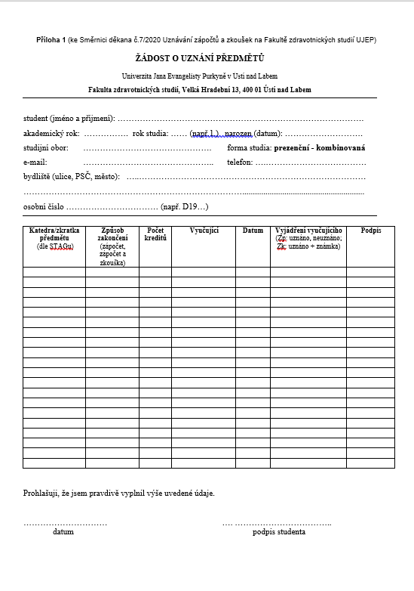
SMĚRNICE DĚKANA
SMĚRNICE DĚKANA
Č. 8/2020 – UZNÁVÁNÍ ZÁPOČTŮ A ZKOUŠEK NA FZS
Podávání žádosti do 7.11.22.

Slide 12
ŽÁDOSTI STUDENTA
VEŠKERÉ PODANÉ ŽÁDOSTI STUDENTA MUSÍ BÝT STUDENTEM PODEPSANÉ A ODEVZDANÉ, A TO BUĎ OSOBNĚ NA STUDIJNÍ ODDĚLENÍ NEBO ZASLÁNY ČESKOU POŠTOU
ŽÁDOSTI STUDENTA NENÍ MOŽNÉ ZASÍLAT E-MAILEM
DO ŽÁDOSTI STUDENTA UVÁDĚJTE OS. ČÍSLO D22... NIKOLI eduID

Slide 13
POTVRZENÍ O STUDIU
POTVRZENÍ O STUDIU SI STUDENT MŮŽE VYPLNIT PŘÍMO NA STUDIJNÍM ODDĚLENÍ NEBO SI POTVRZENÍ MŮŽE VYTISKNOUT NA WEBU FZS
POTVRZENÍ O STUDIU MUSÍ BÝT VŽDY POTVRZENÉ STUDIJNÍ REFERENTKOU
POTVRZENÍ O STUDIU NENÍ MOŽNÉ ZASÍLAT E-MAILEM

Slide 14
ELEKTRONICKÝ ZÁPIS PŘEDMĚTŮ
ELEKTRONICKÝ ZÁPIS PŘEDMĚTŮ NA ZIMNÍ SEMESTR AR 2022/2023 JE OD 27.9.2022 DO 21.10.2022
DODATEČNÝ ZÁPIS PŘEDMĚTŮ JE MOŽNÝ DLE SMĚRNICE DĚKANA Č. 4/2020, čl. III POUZE 30 DNÍ OD UKONČENÍ EL. ZÁPISU PŘEDMĚTŮ TEDY DO 21.11.2022, A TO PŘES PÍSEMNOU ŽÁDOST STUDENTA
DODATEČNÝ ZÁPIS PŘEDMĚTŮ JE DLE PŘÍKAZU REKTORA
Č. 3/2021 ZPOPLATNĚN ČÁSTKOU 100,-KČ ZA JEDEN PŘEDMĚT
CELÝ ZÁPIS PŘEDMĚTŮ JE POTÉ ZPOPLATNĚN VE VÝŠI 500,-Kč

Slide 15
STUDIJNÍ A ZKUŠEBNÍ ŘÁD UJEP
DLE STUDIJNÍHO A ZKUŠEBNÍHO ŘÁDU UJEP čl. 8, odst. 10 MUSÍ STUDENT V ZIMNÍM SEMESTRU 1. ROKU STUDIA SPLNIT MINIMÁLNĚ 15 KB

Slide 16

DŮLEŽITÉ INFORMACE
DO KONCE AKADEMICKÉHO ROKU JE NUTNÉ MÍT ZAPSANÉ VŠECHNY ZÁPOČTY A ZKOUŠKY V SYSTÉMU STAG
PRO POSTUP DO DRUHÉHO ROKU STUDIA JE NUTNÉ ZÍSKAT MINIMÁLNĚ 45 KB

Slide 17

Přejeme vám hodně úspěchů ve studiu!

